Slide 1

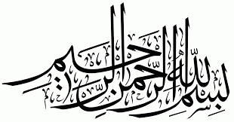

Slide 2

المدارس الفلسطينية في قطر

Slide 3

الوحدة الأولى
( القرآن الكريم )
للصف السادس الأساسي

Slide 4
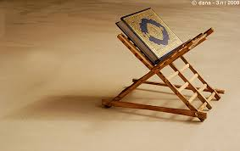

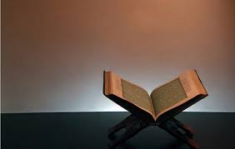
الدرس الثاني
فضل القرآن الكريم

Slide 5


Slide 6

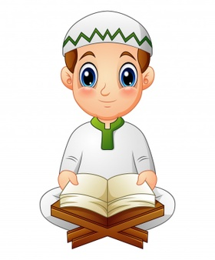

يعدد بعض أسماء القرآن الكريم
يبين أهمية القرآن الكريم في حياة الناس

Slide 7

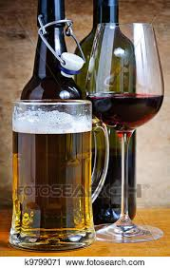
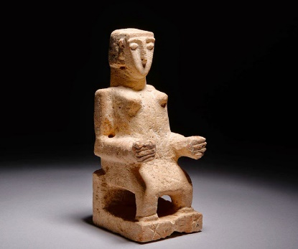
لنتذكر :-
بعض العادات الجاهلية التي كانت منتشرة في الجاهلية

Slide 8
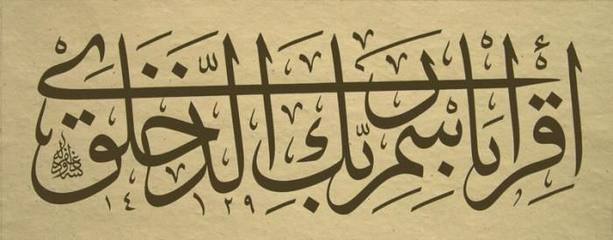
أول آيات نزلت من القرآن الكريم
الحكمة من أن أول آية نزلت من القرآن الكريم بدأت بكلمة(إقرأ).

Slide 9
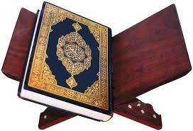
القرآن الكريم :-
كلامُ اللهِ تعالى المُعْجِز، المُنزَّل على سيدنا مُحمَّدٍ صلى الله عليه وسلم،بوساطة الملك جبريل (عليه السلام )، المنقول بالتواتر، المُتعبَّدُ بتلاوته، المقرون بالتحدي ، المبدوء بسورة الفاتحة والمختوم بسورة الناس"

Slide 10

من أسماء القرآن الكريم
التنزيل
الكتاب
الوحي
الذكر

Slide 11
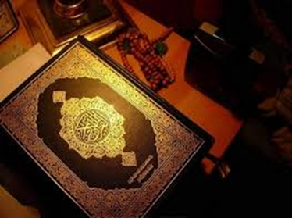
آيات تدل على فضل القرآن الكريم
قال تعالى :(الم ﴿١﴾ ذَٰلِكَ الْكِتَابُ لَا رَيْبَ فِيهِ هُدًى لِّلْمُتَّقِينَ ﴿٢﴾
الَّذِينَ يُؤْمِنُونَ بِالْغَيْبِ وَيُقِيمُونَ الصَّلَاةَ وَمِمَّا رَزَقْنَاهُمْ يُنفِقُونَ ﴿٣﴾(البقرة 1-3)
وقوله أيضا (الر ، كِتَابٌ أَنزَلْنَاهُ إِلَيْكَ لِتُخْرِجَ النَّاسَ مِنَ الظُّلُمَاتِ إِلَى النُّورِ بِإِذْنِ رَبِّهِمْ إِلَى صِرَاطِ الْعَزِيزِ الْحَمِيدِ ﴿1﴾(إبراهيم 1)

Slide 12
أما في السنة النبوية المطهرة فهناك عدد من الأحاديث الشريفة الدالة على علو منزلة القرآن الكريم
قال رسول الله (صلى الله عليه وسلم ):(خيرُكُم مَن تعلَّمَ القرآنَ وعلَّمَهُ) صحيح البخاري .
كما أن القرآن يشفع لقارئه يوم القيامة حيث قال :(اقْرَءُوا الْقُرْآنَ فَإِنَّهُ يَأْتِي يَوْمَ الْقِيَامَةِ شَفِيعًا لأَصْحَابِهِ) صحيح مسلم .

Slide 13
أهمية القرآن الكريم :
السبب في سيادة الأمة الإسلامية على غيرها من الأمم.
شامل لجميع نواحي الحياة .
القرآن الكريم هذب النفوس ، وحررها من تقاليد الجاهلية .

Slide 14
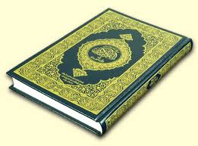
فضل الله تعالى القرآن عن غيره من الكتب السماوية :-
جعل رسالته خالدة إلى يوم الدين .
بأن جعله للناس كافة

Slide 15

التقويم :- فضل القران الكريم
السؤال الأول
1- ج
2- أ

Slide 16
السؤال الثاني :-
أوضح المقصود بالقرآن الكريم .
كلامُ اللهِ تعالى المُعْجِز، المُنزَّل على سيدنا مُحمَّدٍ ﷺ،بوساطة الملك جبريل (عليه السلام )، المنقول بالتواتر، المُتعبَّدُ بتلاوته، المقرون بالتحدي ، المبدوء بسورة الفاتحة والمختوم بسورة الناس"

Slide 17
السؤال الثالث:
أملأ الفراغ فيما يأتي :-
1-من أسماء القرآن الكريم :-أ____________________،ب___________________.
2-قال (ﷺ):(خيركم ____________________________________________________.
الذكر
الفرقان
مَن تعلَّمَ القرآنَ وعلَّمَهُ.

Slide 18

السؤال الرابع:
كيف فضل الله تعالى القرآن الكريم على غيره من الكتب السماوية ؟
جعل رسالته خالدة إلى يوم الدين .

Slide 19

السؤال الخامس:
هذب النفوس وحررها من تقاليد الجاهلية .
شامل لجميع نواحي الحياة

Slide 20
السؤال السادس:
ما واجبنا تجاه القرآن الكريم ؟
حفظه وتعليمه وتعلمه والعمل بما جاء به

Slide 21

تم بحمد الله تعالى شكرا لحسن استماعكم

Slide 22


